Slide 1

熔盐法合成Mxene衍生过渡金属催化剂
用于催化燃烧的研究
汇 报 人：吴欢
指导老师：杨志懋 教授
班 级：S2217
时 间：2024年10月19日
Notes:
各位老师同学大家好，今天我向大家汇报一下我这学期的课题进展，题目是催化氧化耦合选择性催化还原协同去除挥发性有机物和氮氧化物

Slide 2
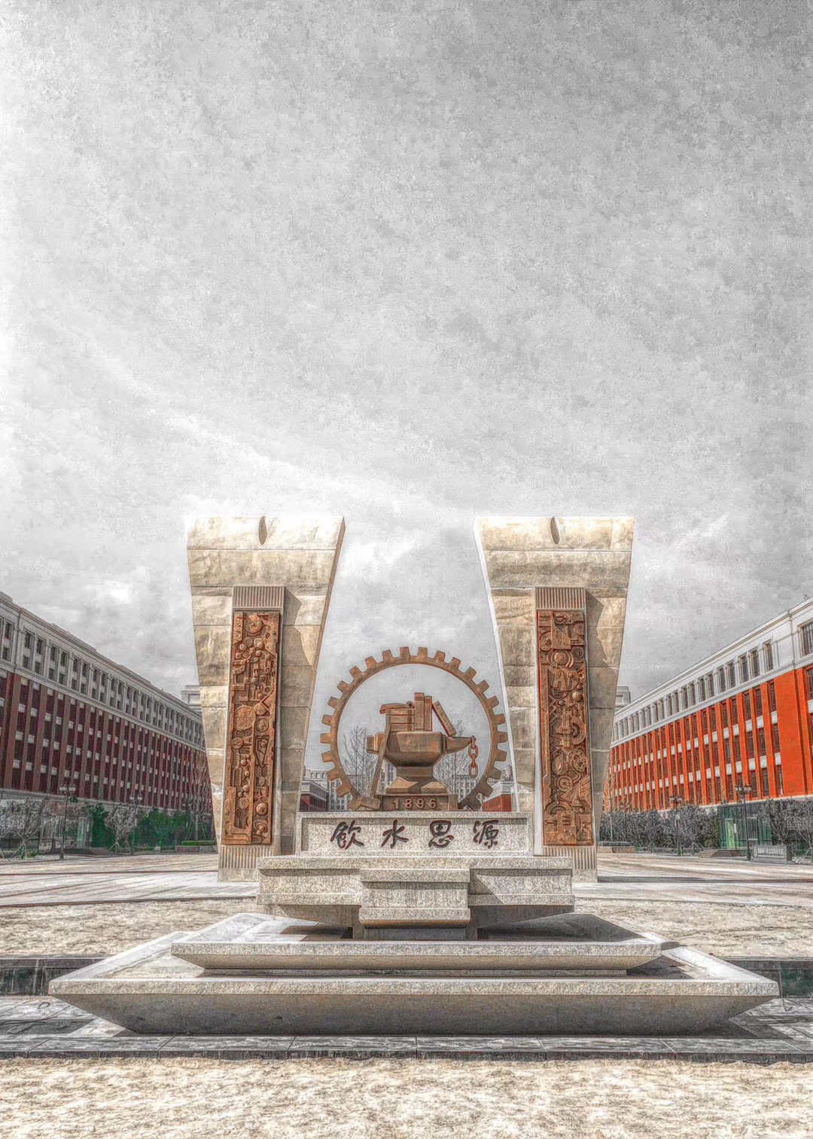

1
选题背景及研究内容
2
研究工作进展
CONTENTS
3
下一步工作计划
Notes:
我将从以下四个方面进行汇报

Slide 3

01
研究背景
1.1 挥发性有机物的来源与危害
定义：环境温度下饱和蒸汽压大于 70 Pa，或在环境压力下沸点低于 260 ℃，熔点小于室温的有机化合物。
来源广泛：自然源、人为源
危害多样
自然源：植物呼吸、火山喷发等
工业源：石油化工、涂料油漆、汽车制造、包装印刷、塑料生产等众多行业
危害人体健康：本身具有刺激性或毒性、部分致癌
安全隐患：很多 VOCs 易燃易爆，引发火灾或爆炸
生活源：房屋装修、垃圾焚烧、农药喷撒、油烟排放等
二次污染：生成二次有机气溶胶，导致灰霾等
国家政策
移动源：汽车、火车、飞机等交通工具的废气排放
加快挥发性有机物排放综合整治、大力推动减排
2025年VOCs排放总量比2020年下降10%以上
22年全国挥发性有机物排放量 (万吨）
《挥发性有机物（VOCs）污染防治技术政策》《2022中国生态环境统计年报》《"十四五"规划和2035年远景目标纲要》《空气质量持续改善行动计划》
1
Notes:
VOCs来源广泛，主要污染源包括工业源、生活源。工业源主要包括石油炼制与石油化工、煤炭加工与转化等含VOCs原料的生产行业，油类（燃油、溶剂等）储存、运输和销售过程，涂料、油墨、胶粘剂、农药等以VOCs为原料的生产行业，涂装、印刷、粘合、工业清洗等含VOCs产品的使用过程；生活源包括建筑装饰装修、餐饮服务和服装干洗。

Slide 4
02
研究进展
2.3 一步熔盐法MXene衍生过渡金属催化剂用于催化燃烧的研究
测试条件：500 ppm甲苯，流速100 ml/min，催化剂用量0.3 g，GHSV=20000 mL/(g·h)。
TiO₂: MnCl₂=1：0.5时效果最好：T₅₀=218 ℃，T₉₀=241 ℃，260 ℃完全降解。
纯MnCl₂对比样测试结果：T₅₀=239 ℃，T₉₀=305 ℃，330 ℃完全降解。
商业TiO₂对比样测试结果：T₅₀=320 ℃，T₉₀=367 ℃，380 ℃完全降解。
TiO₂负载MnO_{x}不是量越多越好，相反可能导致性能的下降，推测和活性比表面积有关。
(a)
(b)
(c)
(b)
(c)
(d)
图2.3.3 不同负载比例制备的MnO_{x} /TiO₂的甲苯降解性能
9
Notes:
VOCs来源广泛，主要污染源包括工业源、生活源。工业源主要包括石油炼制与石油化工、煤炭加工与转化等含VOCs原料的生产行业，油类（燃油、溶剂等）储存、运输和销售过程，涂料、油墨、胶粘剂、农药等以VOCs为原料的生产行业，涂装、印刷、粘合、工业清洗等含VOCs产品的使用过程；生活源包括建筑装饰装修、餐饮服务和服装干洗。

Slide 5
敬请各位老师同学批评指正！
Notes:
我的汇报到此结束，敬请各位老师批评指正

